Slide 1


Všeuměl CNC- Marketing
Zpracoval: Denis Wendl
Dne:11.3.2015
9.ročník

Slide 2
Prohlášení: Prohlašuji, že jsem zpracoval prezentaci za pomoci literatury
a ostatních zrojů v ní uvedených
Motto: Neexistuje nemůžu, jen nechci.
Anotace: Jmenuji se Denis Wendl , je mi 14 let a bydlím v Přívozci.
Mým tématem je marketing, tento obor mně baví, je velmi přínosný
do života lidí kteří podnikají. Naučil jsem jak dělat objednávky,
jak udělat katalog, a jak nastavovat ceny.
My name is Denis Wendl, I am 14 years old and I live in Přívozec.
This topic is very interesting for me and it´s very important for other people around us.
I know how can I do or write some orders, haw can I make catalog and set some prises.

Slide 3

Obsah
1) Obchodní ředitel
2) Seznámení s marketingem
3) Postupy práce
4) Cíle marketingu
5) Marketing v elektrotechnickém prostředí
6) Ukázka mé práce
7) Zdroj
8) Poděkování
9) Závěr

Slide 4
Obchodní ředitel
Mým úkolem je:
Reprezentovat společnost při vytváření a udržování obchodních vztahů a jednání s partnery
Motivování a hodnocení manažerů prodeje
vytváření a implementování obchodní strategie firmy
Nastavování prodejních cílů a plánovat výši tržby firmy

Slide 5
Seznámení s marketingem
Marketing je důležitý skoro pro každého člověka, především pro živnostníka nebo pro malý podnik, který působí na lokálním trhu.
Jde o proces zaměřený na uspokojování potřeb zákazníka. Pomocí nástrojů, metod a technik marketingového výzkumu dochází ke zjištění potřeb a přání zákazníka ze strany firem, státních institucí či dalších organizací.
Na základě zjištěných skutečností tyto organizace přijmou taková opatření, jejichž cílem je nabídnout zákazníkovi výrobky a služby s co největší přidanou hodnotou, ve správný čas, v ideálním místě a za vhodnou cenu.
Podle většiny definic je marketing chápán jako proces zaměřený na zákazníka, který prostupuje všemi činnostmi firmy od zajištění zdrojů přes výrobu, skladování až po prodej a zajištění poprodejního servisu.

Slide 6
Postupy práce
Hlavním úkolem je udržet si zákazníky, toho dosáhneme dobrým jednáním a pomocí zákazníkům, musíme myslet hlavně na to že v dnešní době hodně lidí jde po slově sleva.
Proto začínající podnikatel nemůže nastavit ceny velmi vysoké a raději začínat na životním minimum a poté pomalu zvyšovat ceny, ale v rozumné výši . A také dbát na svoji konkurenci v okolí a proto podlé konkurence přizpůsobit ceny, ceny není dobré je zvyšovat, ale spíše zlevnit.
Na pokročilém podnikání závisí i to aby se jméno vaší firmy dostalo mezi lidi toho dosáhneme tím, že sestavíme např: katalog, webové stránky, reklamy, nebo článek do novin.

Slide 7
Cíle marketingu
Věcným podkladem pro stanovení cílů budou cíle podniku jako celku (dostat výrobek na trh), výsledky analýzy, intuitivní myšlenky při diskuzích.
Podmínky pro stanovení cílů musí být:
-Věcné a časově vymezené
-Realistické a vzájemně si neodporující
-Snadno kontrolovatelné
Cíle dělíme na:
-Kvantitativní – jejich základem jsou podnikové finanční a ekonomické cíle (zisk a návratnost investic).
-Kvalitativní – základem je formulace hlavních cílů podniku, které se odrážejí v cílovém image (dostat se na trh, mít dobrou image).

Slide 8
Marketing v elektrotechnickém prostředí
Internet: dává firmám jedno velké plus, díky internetu se lidé mohou dozvědět o firmách kdekoliv po celém světě.
Základní věci, které je dobré udělat:
-Sociální sítě(facebook)
-Tvorba vlastních aplikací
-Spotřebitelské soutěže
-Jednorázové nebo opakované zasílání e-mailu o novinkách z firmy a zboží

Slide 9
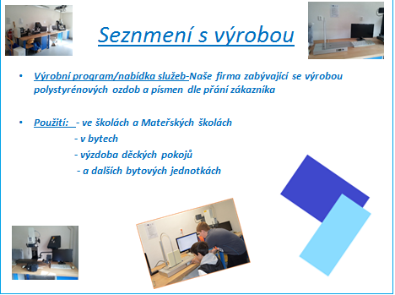
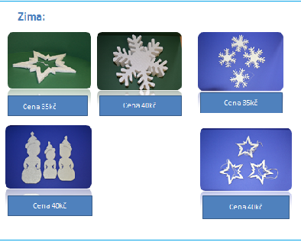

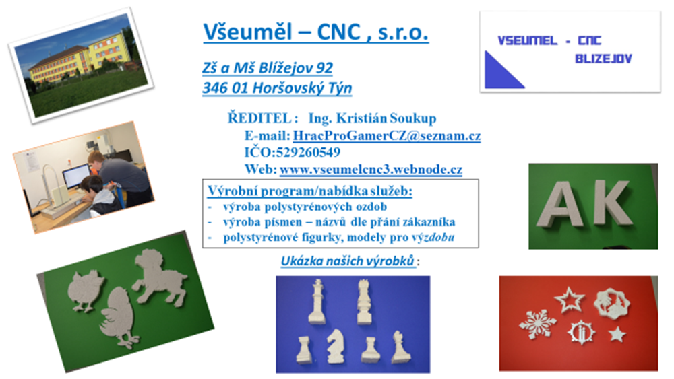
Ukázka mé práce
Sestavení katalogu
Sestavení letáku

Slide 10
Rozhovor
Rozhovor jsem provedl s panem Ing.Mužíkem z krajské hospodářské komory, který má vlastní firmu a proto nám mohl předat spoustu důležitých informací.
- Otázky : Kolik se nachází fiktivních firem na trhu s.r.o.?
,, Přibližně 25 firem¨
- Kolik firem pracuje na CNC strojích?
„Přibližně 7 firem ¨

Slide 11
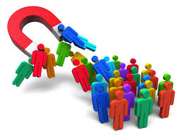
Zdroj
  Knihy:
  Základy marketingu -Miroslav Karlíček Isbn
  Internetový marketing-Viktor Janouch Isbn
  Internetový:
  http://cs.wikipedia.org/wiki/Marketing
  http://www.intuitivnimarketing.cz/

Slide 12
Poděkování
Tím to bych chtěl poděkovat učitelům ,kteří my velice pomohli, nejvíce bych těl poděkovat paní ředitelce za pomoc při hodinách naší firmy, za pomocné materiály, dále panu učiteli Hejtmanovi za základní informace v prezentaci a také paní učitelce Křížové za pomoc v češtině.
A hlavně všem učitelům, kteří mi nechali pracovat ve svých hodinách .
Děkuji.

Slide 13

Závěr
Děkuji za pozornost a doufám že se vám prezentace líbila.

